Slide 1
ГОДИШЕН ОТЧЕТ НА МЕТОДИЧЕСКО ОБЕДИНЕНИЕ НА УЧИТЕЛИТЕ ПО ПРОФЕСИОНАЛНА ПОДГОТОВКА ПРЕЗ УЧЕБНАТА 2021/2022 ГОДИНА
ПРОФЕСИОНАЛНА ГИМНАЗИЯ ПО МЕХАНОЕЛЕКТРОТЕХНИКА
„АКАДЕМИК АНГЕЛ БАЛЕВСКИ“ – ГР.ТРОЯН

Slide 2
Работна среща на тема: Обучение в реални условия след Covid 19, проведена на 17.11.2022г
Разглеждане на основните проблеми в обучението при връщане в училище след последствията от ОРЕС, в следствие на Covid19 и начини за справяне със тях. Споделяне на добри практики и приложението им.

Slide 3
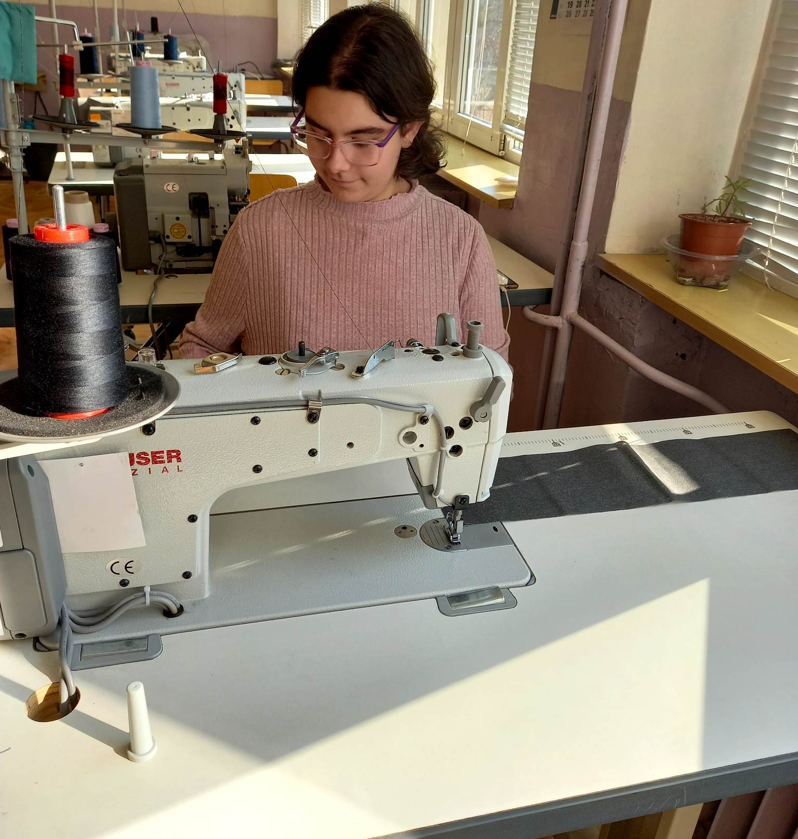
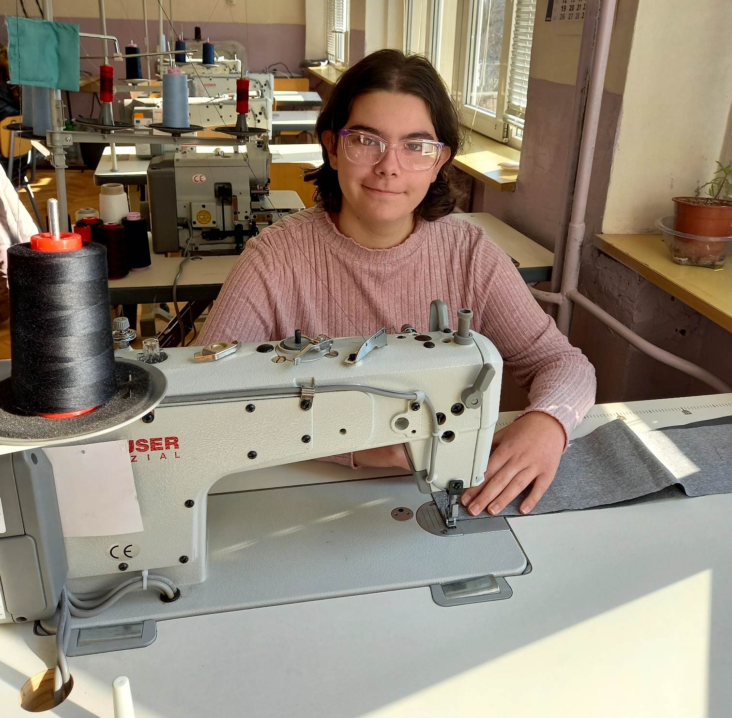
Открит урок с 10Б на 12.01.2022г по Учебна практика: Процеси и машини в шевната промишленост (ИУЧ - СПП) с ръководител Стефка И. Маровска с тема: Детайли от облеклото: Изработване на капаци.

Slide 4
Проведено състезание „Най-добър техник в машиностроенето“ – училищен кръг на 21.01.2022г.
Мартин Георгиев 12А – 24т.
Павлин Колев 12А – 26т
2. Елисей Кадиров 11А – 24т.
4. Момчил Чавдаров 11А – 19т.
4. Мартин Кушев 12А -19т.

Slide 5
Участие в състезание „Най-добър техник в машиностроенето“ – национален кръг на 20.03.2022г.
1.Павлин Колев 12А – 64т. – 18място
2.Елисей Кадиров 11А – 51т – 33място

Slide 6
Проведена олимпиада по техническо чертане – общински кръг на 07.02.2022г.
Таня Славкова 10Б – 148т. Отл. (6,00)
Георги Богослов 10А – 137т. (Отл. (5,75)
Теодор Тотев 9А – 128т. - Отл. (5,50)
Ивелин Диков 9А – 119т. - Отл. (5,50)
Памела Дешева 9Б – 37т. - Среден (3,00)
Пламена Враговска 9Б – 36т. Среден(3,00)

Slide 7
Проведена олимпиада по техническо чертане – Областен кръг на 12.03.2022г.
Таня Славкова 10Б – 148т. Отл. (6,00)
Георги Богослов 10А – 137т. Отл. (5,75)
Теодор Тотев 9А – 128т. - Отл. (5,50)

Slide 8
Участие в олимпиада по техническо чертане – Национален кръг на 16.04.2022г.
Таня Славкова 10Б – 143т. Отл. (5,75) – 16 място
Теодор Тотев 9А – 141т. - Отл. (5,75) – 18място
Георги Богослов 10А – 120т. Мн.добър (5,00) – 36 място

Slide 9
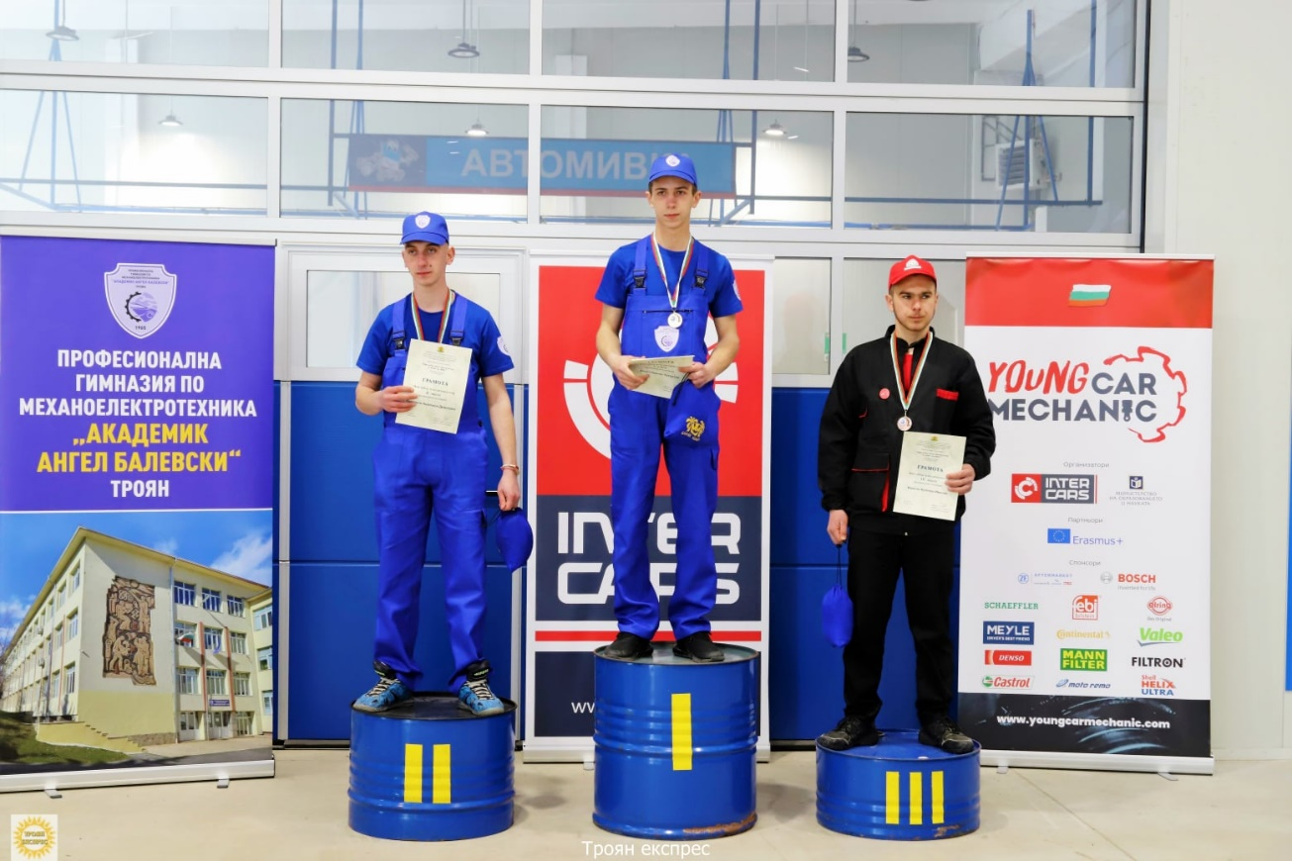
Домакинство и Първо място в отборно комплексно класиране на състезанието „ Най-добър млад автомонтьор и водач на моторно превозно средство“ - провело се в гр.Троян на 25-26.03.2023г.
Регионалният кръг от Националното състезание „Най-добър млад автомонтьор и водач на моторно превозно средство“ за V – та регионална група се проведе на 25 и 26 март в гр. Троян. На откриването на 25 март присъстваха Кметът Донка Михайлова, зам.-кметът Розалина Русенова, председателят на Общински съвет Троян инж. Петко Пенков, Началникът на РУО – Ловеч Еленко Начев, старши експертът по ПОО към РУО-Ловеч Даниела Йотова, представител на КАТ – Троян и представителят на Интеркарс България господин Христо Петров.

Slide 10
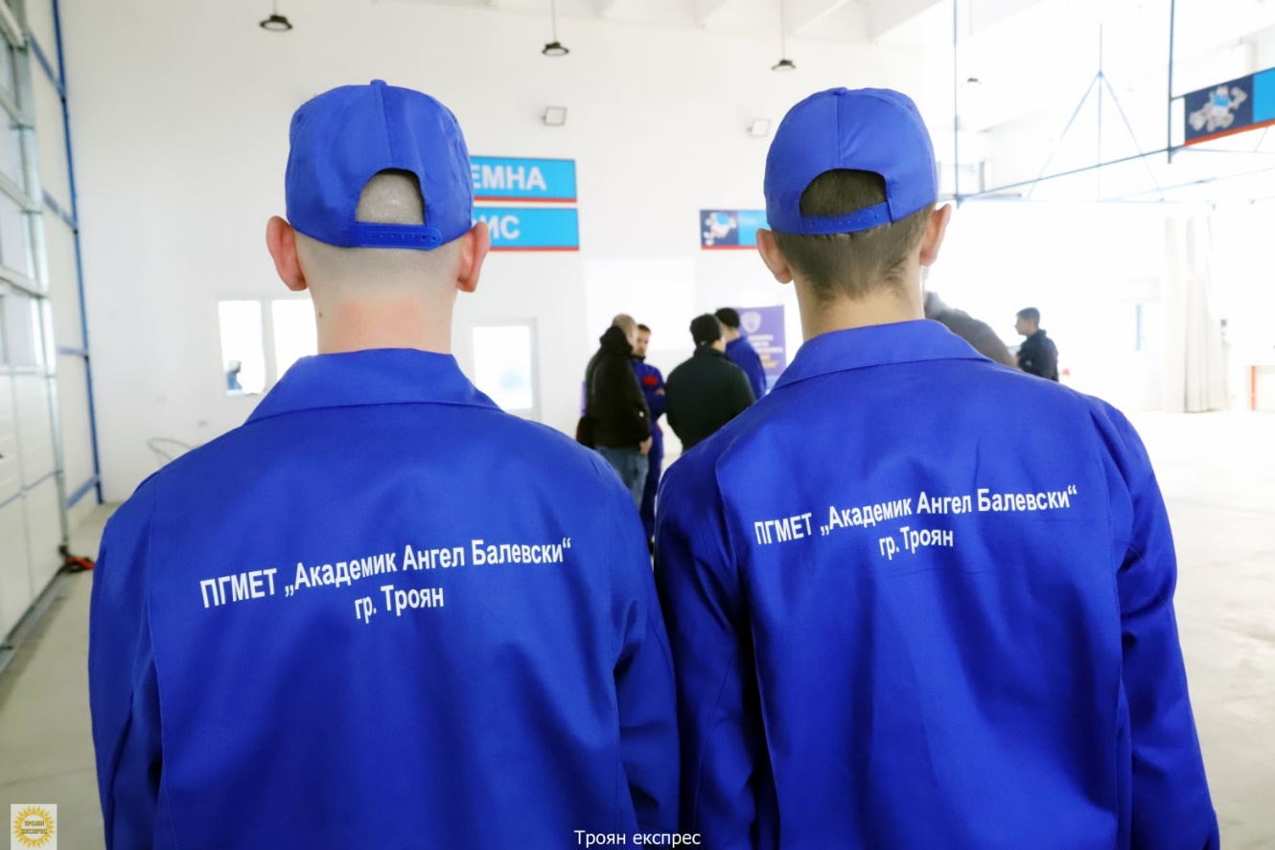
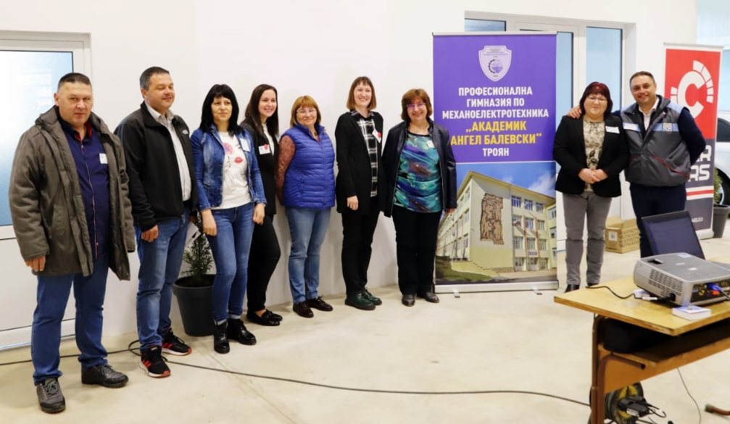
Домакинство и Първо място в отборно комплексно класиране на състезанието „ Най-добър млад автомонтьор и водач на моторно превозно средство“ - провело се в гр.Троян на 25-26.03.2022г.
Добрата екипна работа винаги е била силата на „Механото“.

Slide 11
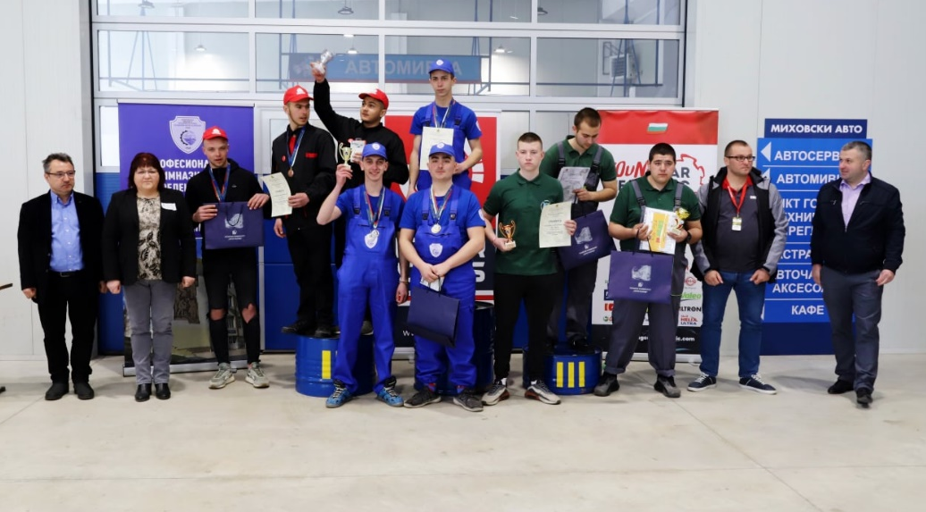
Домакинство и Първо място в отборно комплексно класиране на състезанието „ Най-добър млад автомонтьор и водач на моторно превозно средство“ - провело се в гр.Троян на 25-26.03.2022г.
«Най-добър млад автомонтьор и водач на моторно превозно средство» с отбор в състав: Васил Чакърски-11а , Християн Димитров-11а и Петър Йовевски-12а клас и техния ръководител инж. Мариан Шейтанов, инж.Марин Бочев и инж.Милен Радков.
.

Slide 12
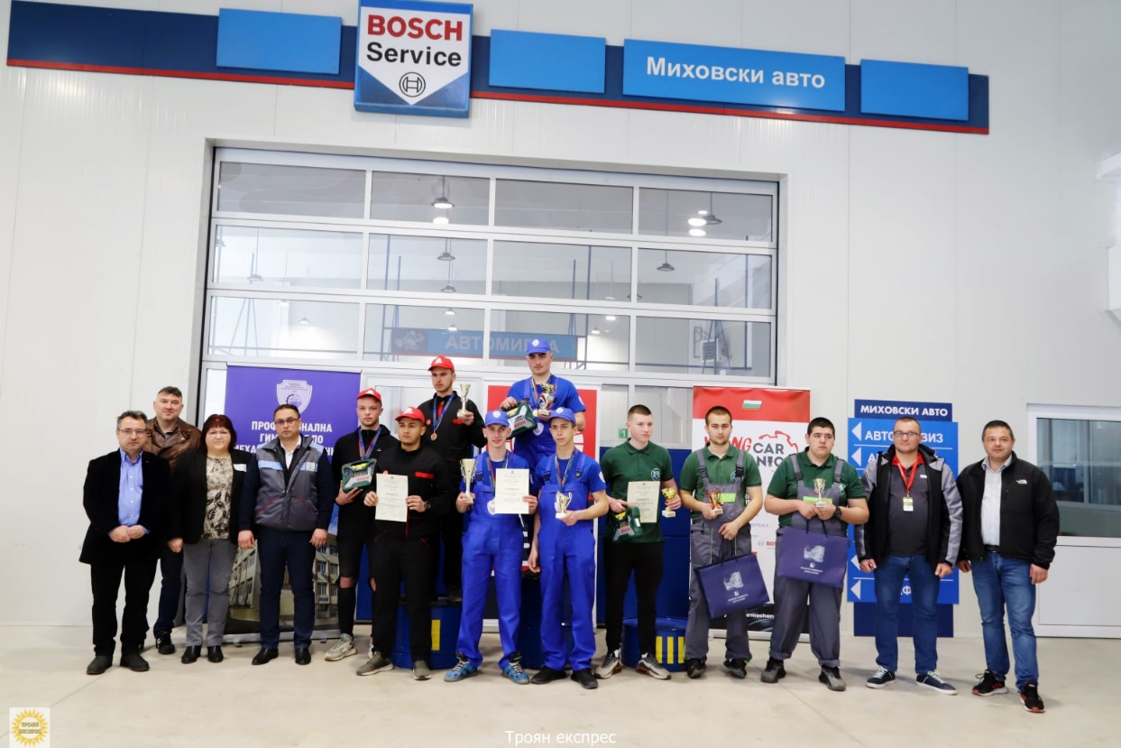
Четвърто място на национално състезание „ Най-добър млад автомонтьор и водач на моторно превозно средство“ - провело се в гр.Сливен на 15-17.04.2022г.
«Най-добър млад автомонтьор и водач на моторно превозно средство» с отбор в състав: Васил Чакърски-11а , Християн Димитров-11а и Петър Йовевски-12а клас и техния ръководител инж. Мариан Шейтанов, инж.Марин Бочев и инж.Милен Радков.
.

Slide 13
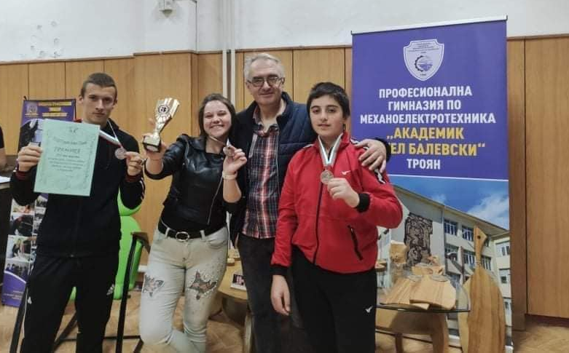
Трето място в Национално състезание „Мебели, стилни мебели и дърворезба“, провело се в гр.Пловдив на 14-15.04.2022г.
Ангел Костов10б, Наталия Михайлова10б и Александър Младенов 8б клас, заедно с техните преподаватели Васил Шейретов и инж. Ани Йорданова, завоюваха награда от Национално състезание „Мебели, стилни мебели и дърворезба“, Трето място, бронзови медали и паметен плакет донесоха учениците от специалност „Мебелно производство“.

Slide 14
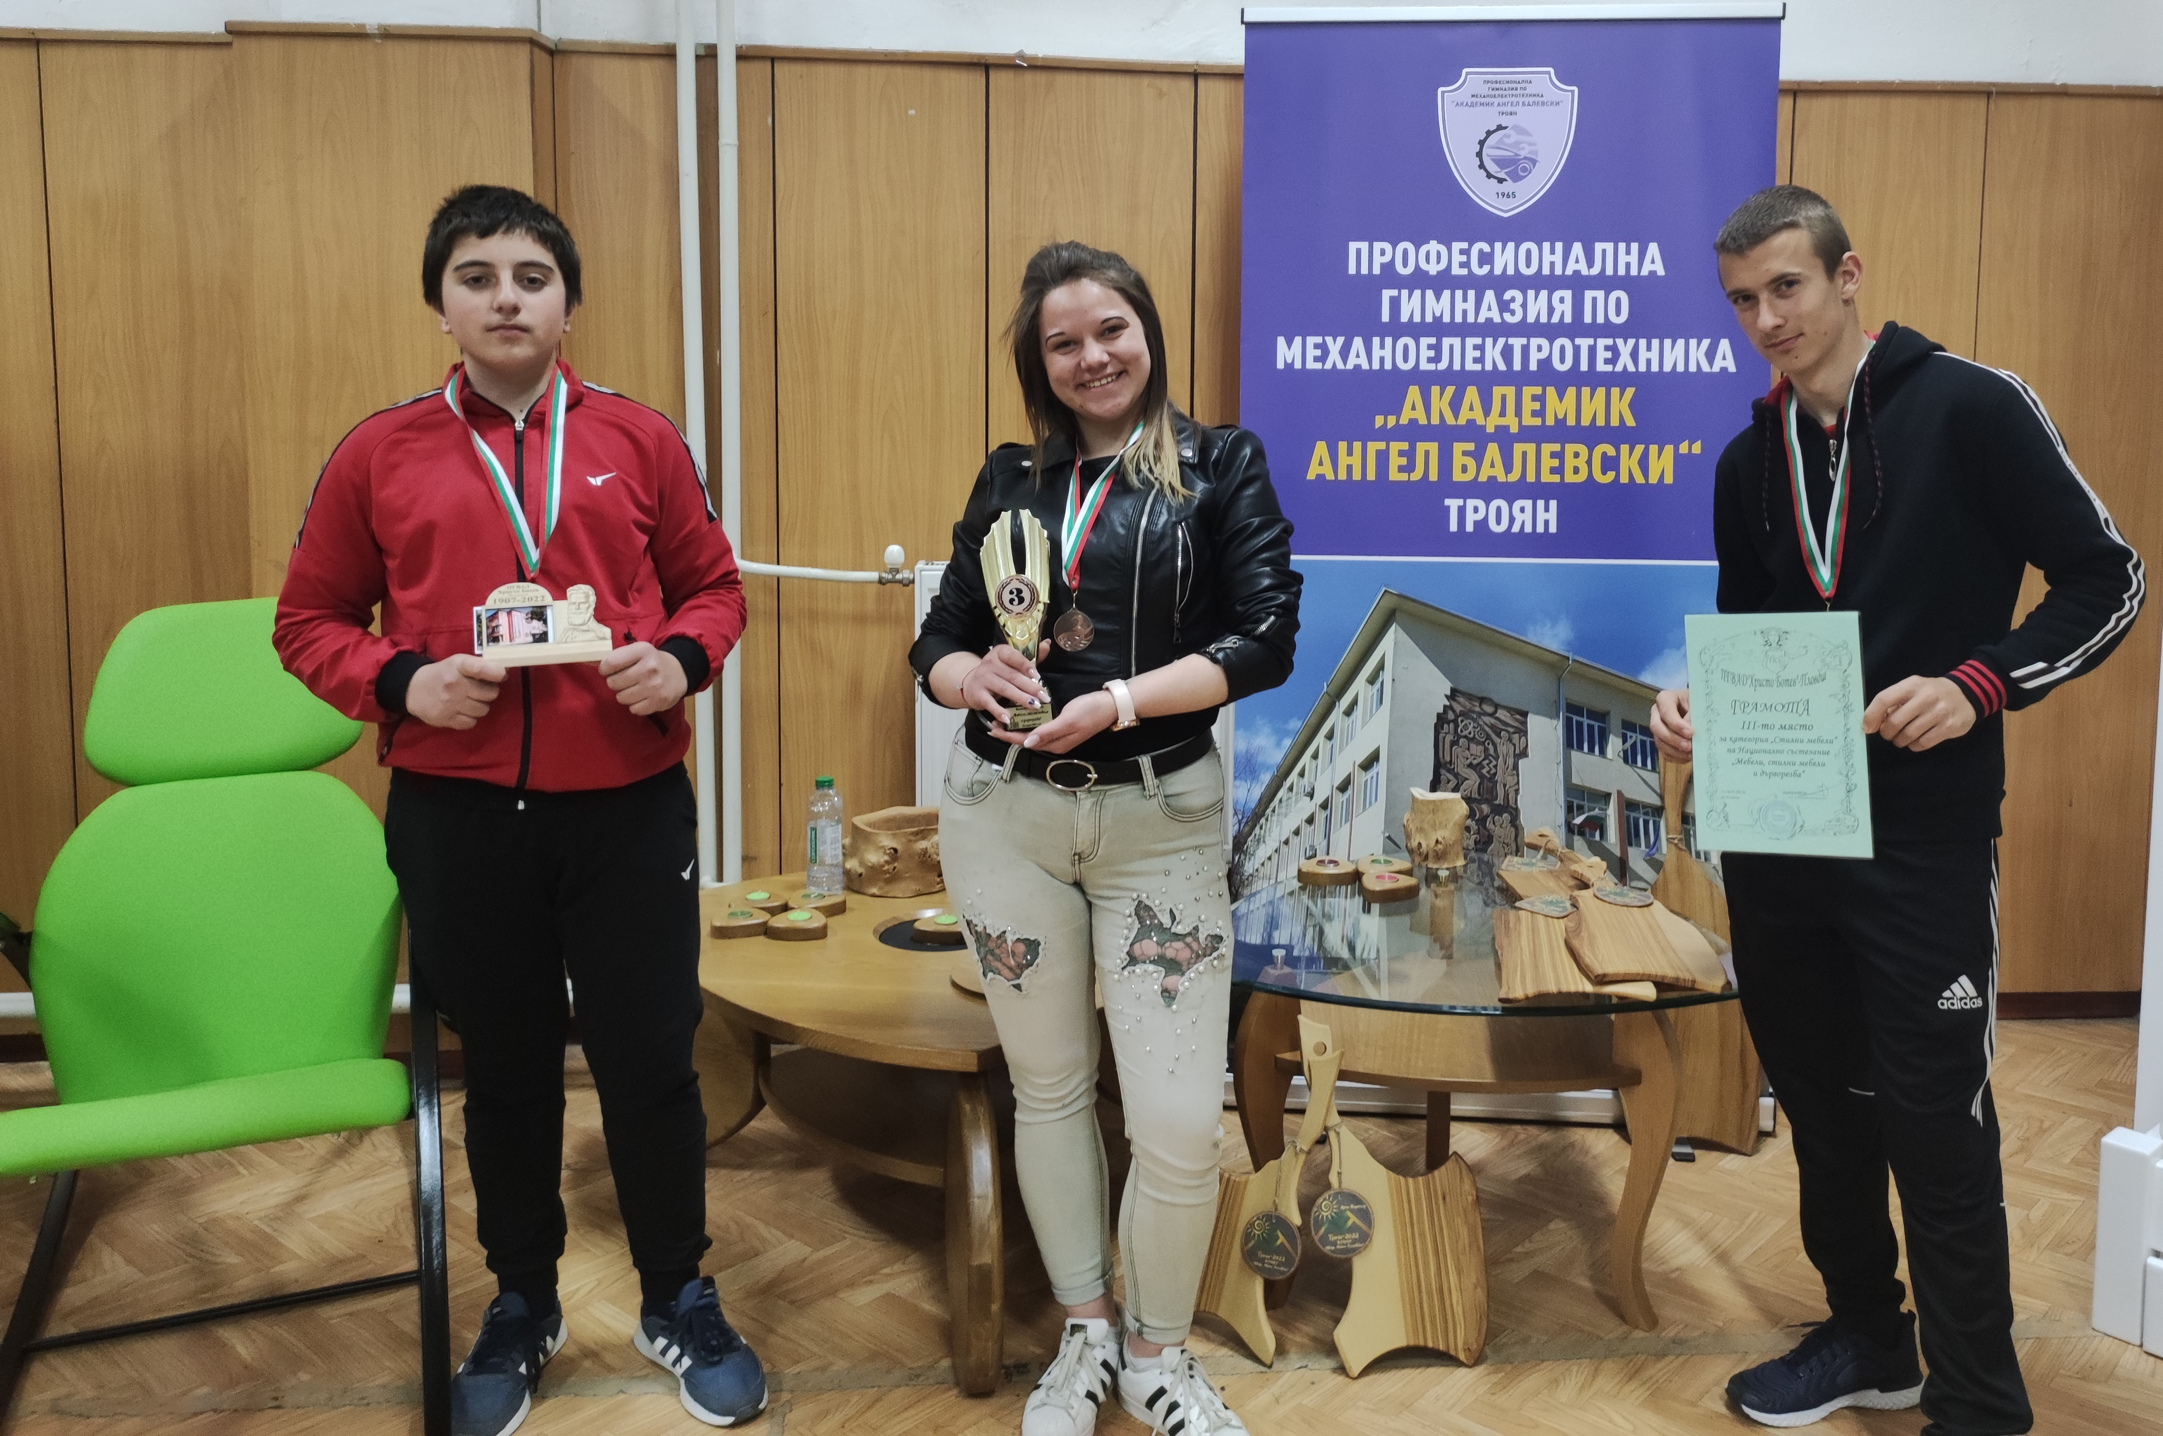
Трето място в Национално състезание „Мебели, стилни мебели и дърворезба“, провело се в гр.Пловдив на 13-15.04.2021г
Учениците представиха люлеещ се стол с метална конструкция и слоиста дървесина и маса с вградено огнище във формата на сферичен триъгълник.

Slide 16
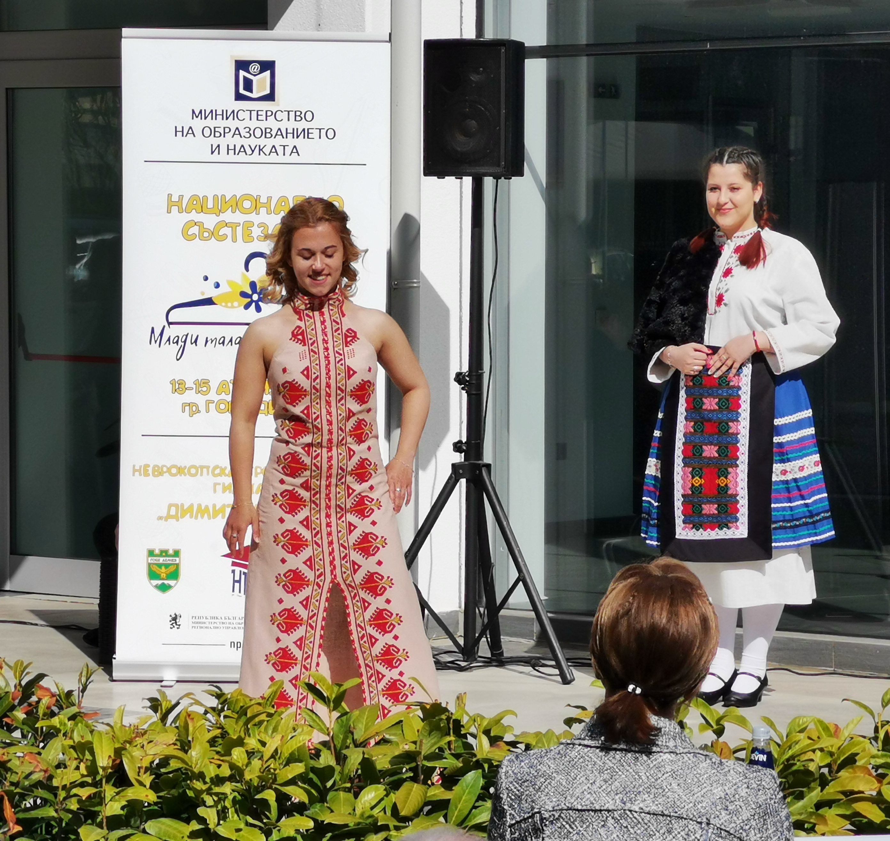
Участие в състезанието „Млади таланти в модата“ – провело се в гр. Гоце Делчев на 13-15.04.2022г. с тема: „Минало в бъдеще време“
Смело участие взеха ученичките от 10Б клас – Памела Дешева, Таня Славкова и Теодора Петрова, водени от учителките си Стефка Маровска и Ана Ганчева.
Памела Дешева взе учасие в категорията «Модно ревю» с тематична рокля по дизайн и изпълнение на целия екип и помоща на Мария Милева.

Slide 17
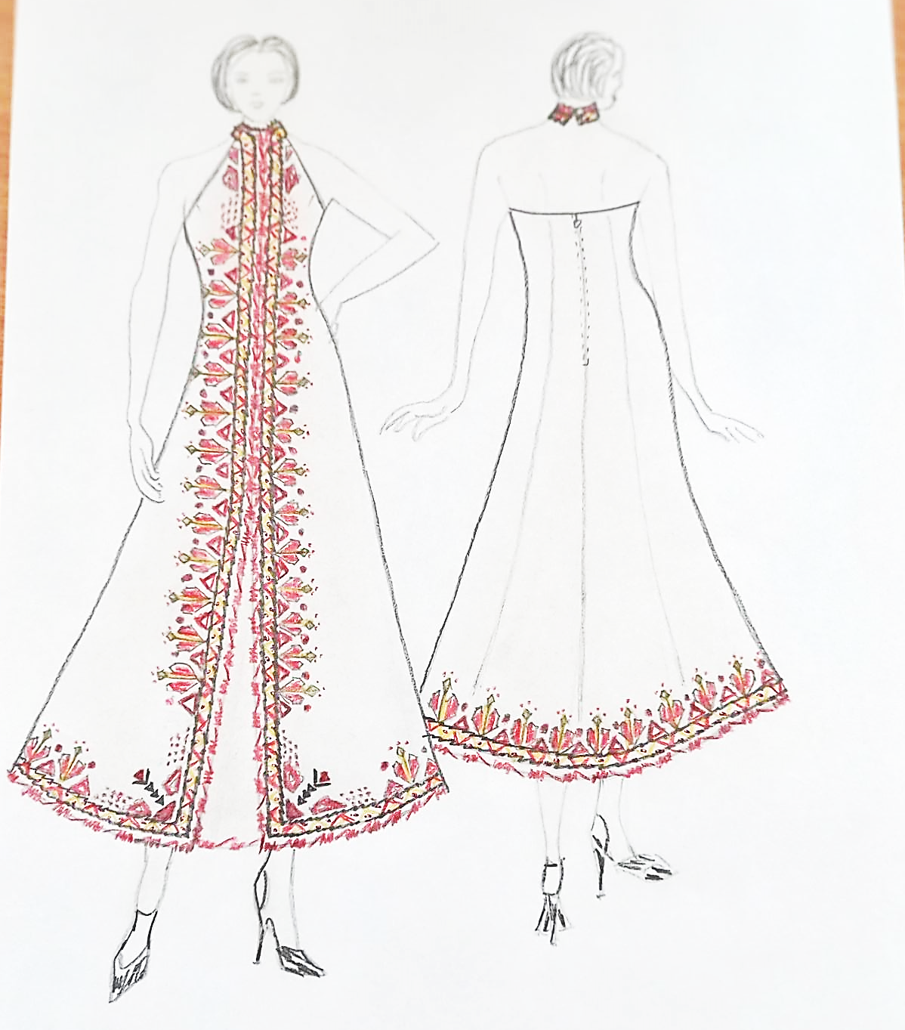
Участие в състезанието „Млади таланти в модата“ – провело се в гр. Гоце Делчев на 13-15.04.2022г. с тема: „Минало в бъдеще време“
В категорията «Художествена скица» Теодора Петрова участва със семпъл дизайн на рокля от две части с декоративни шевици в традиционен стил .

Slide 18
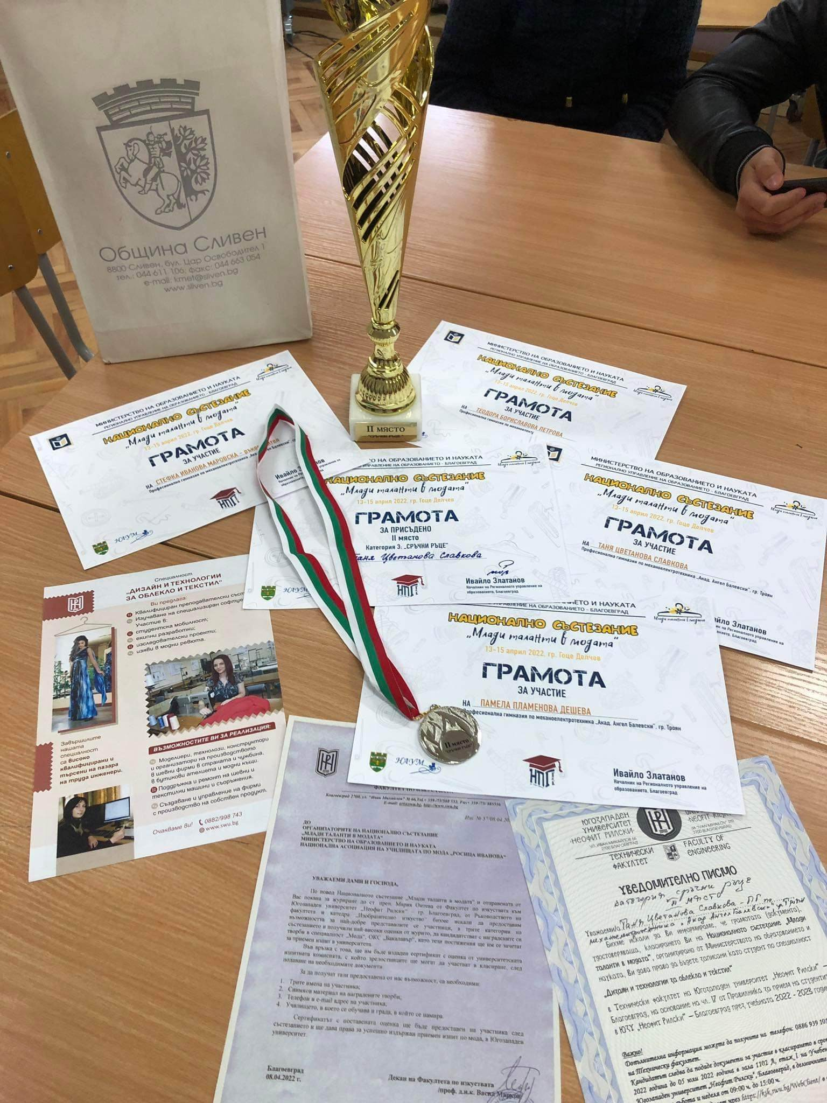
Участие в състезанието „Млади таланти в модата“ – провело се в гр. Гоце Делчев на 13-15.04.2022г. с тема: „Минало в бъдеще време“
В категорията «Сръчни ръце» Таня славкова се представи достойно със своите шивачески умения, завоюва второ място.

Slide 19
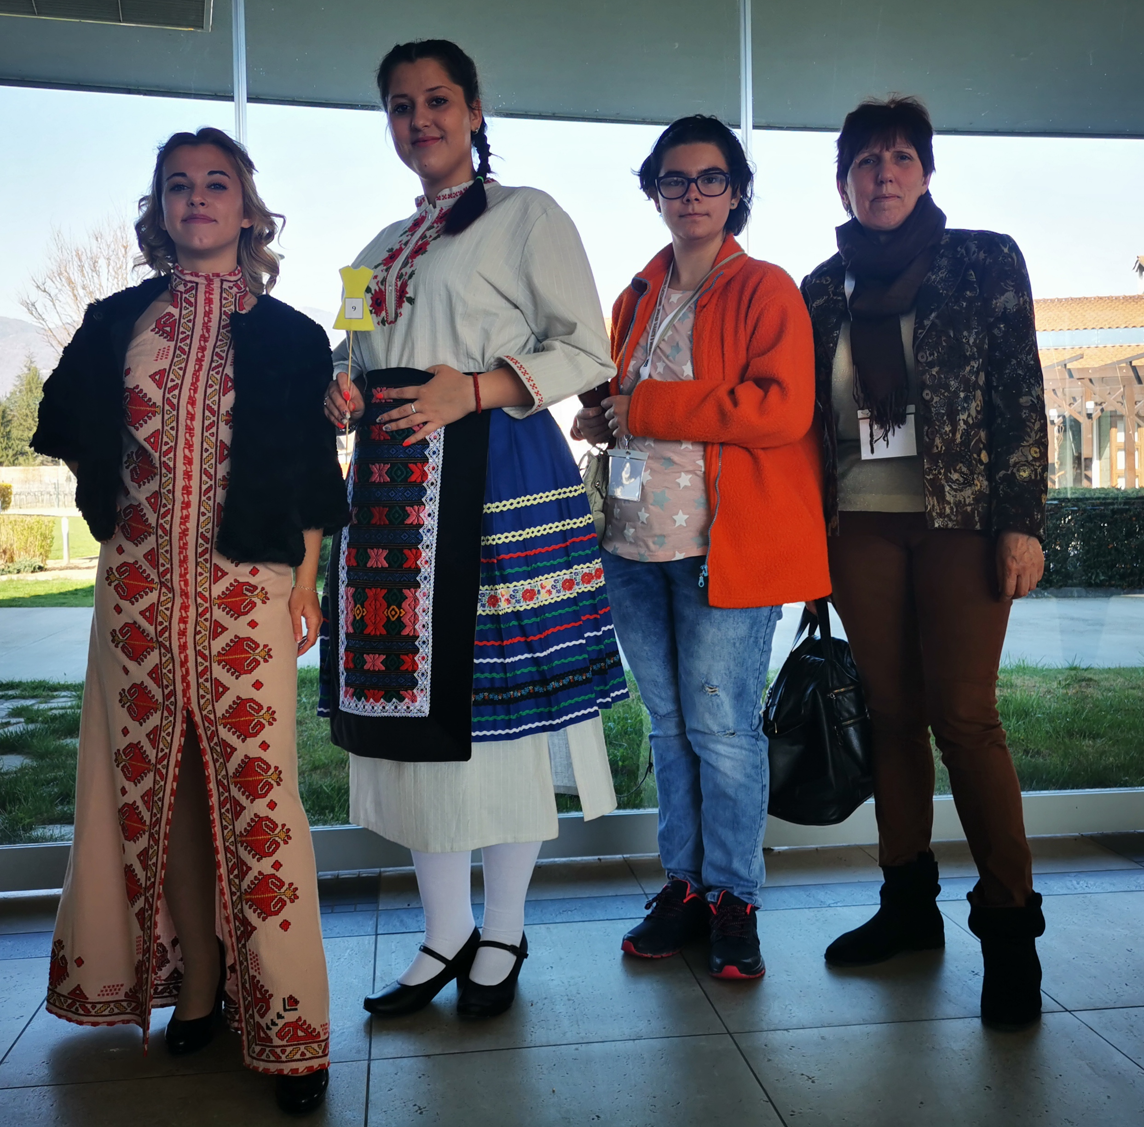
Участие в състезанието „Млади таланти в модата“ – провело се в гр. Гоце Делчев на 13-15.04.2022г. с тема: „Минало в бъдеще време“

Slide 20
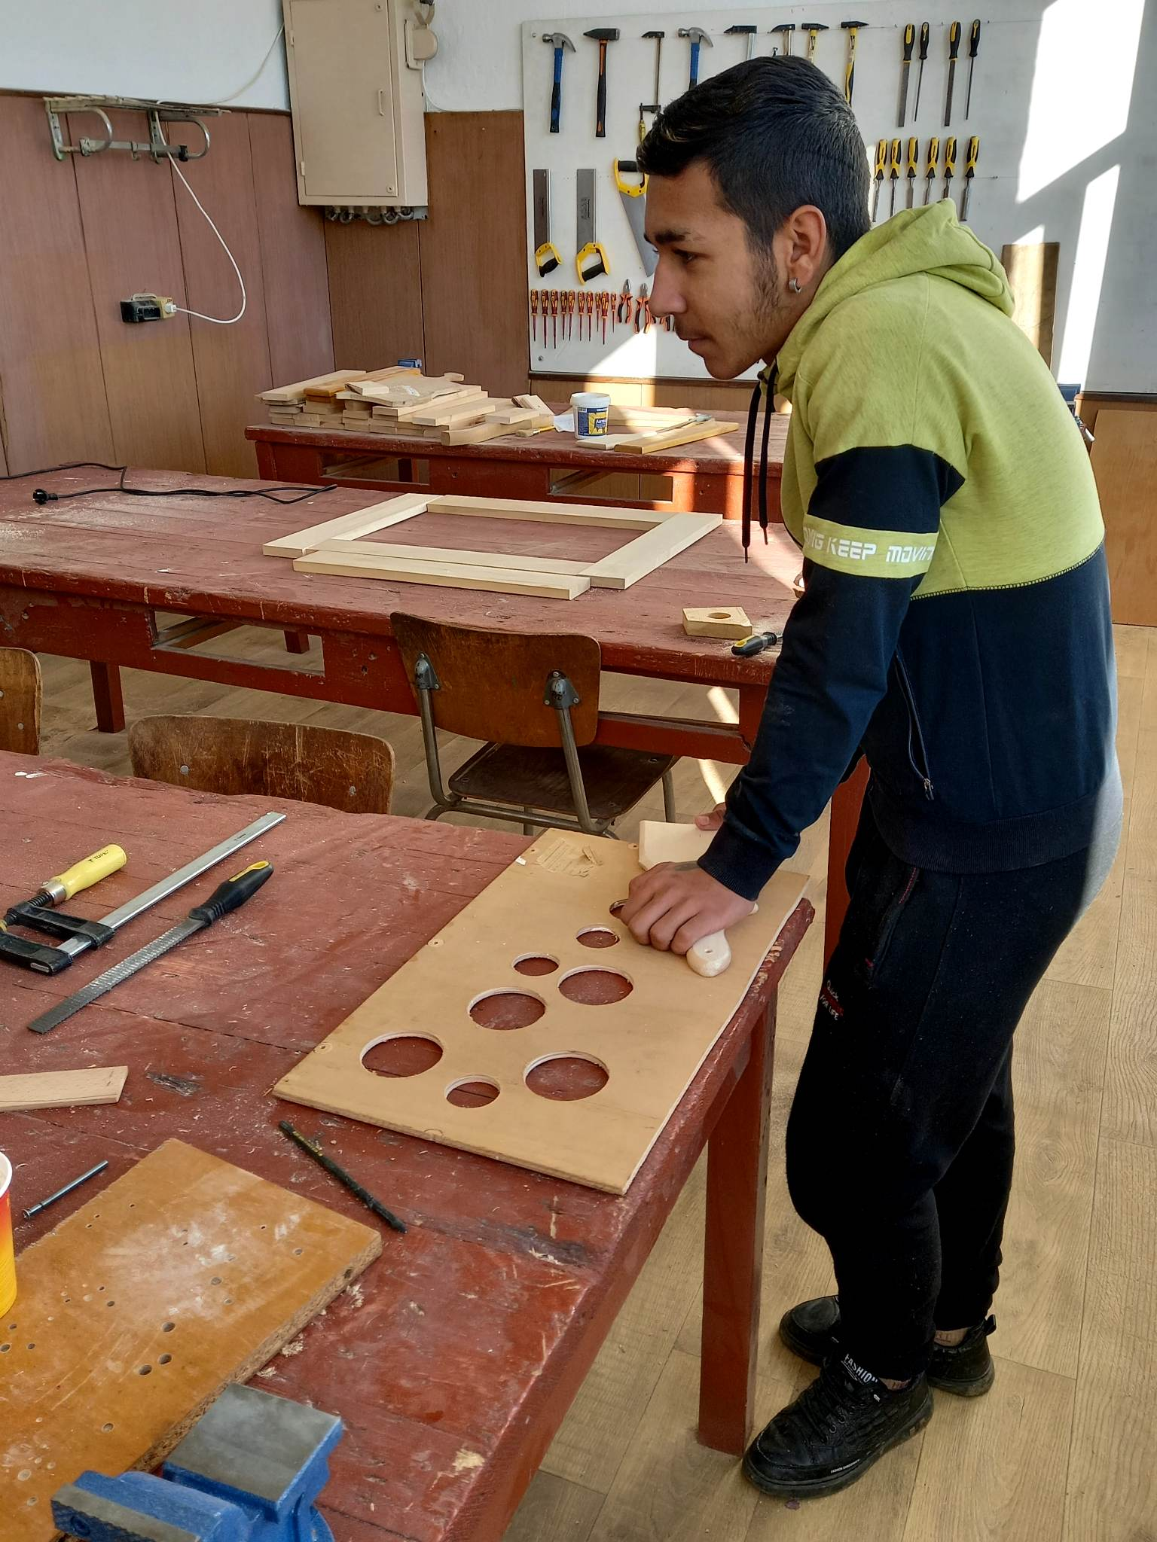
Проведен открит урок с 9б клас, Мебелно производство, по предмет Учебна практика, тема: Изработване на изделие от дървесина
Учениците показаха уменията си да извършват различни операции на с ръчни инструменти. Бяха комбинативни, когато операциите или машините изискваха две работни места.

Slide 21
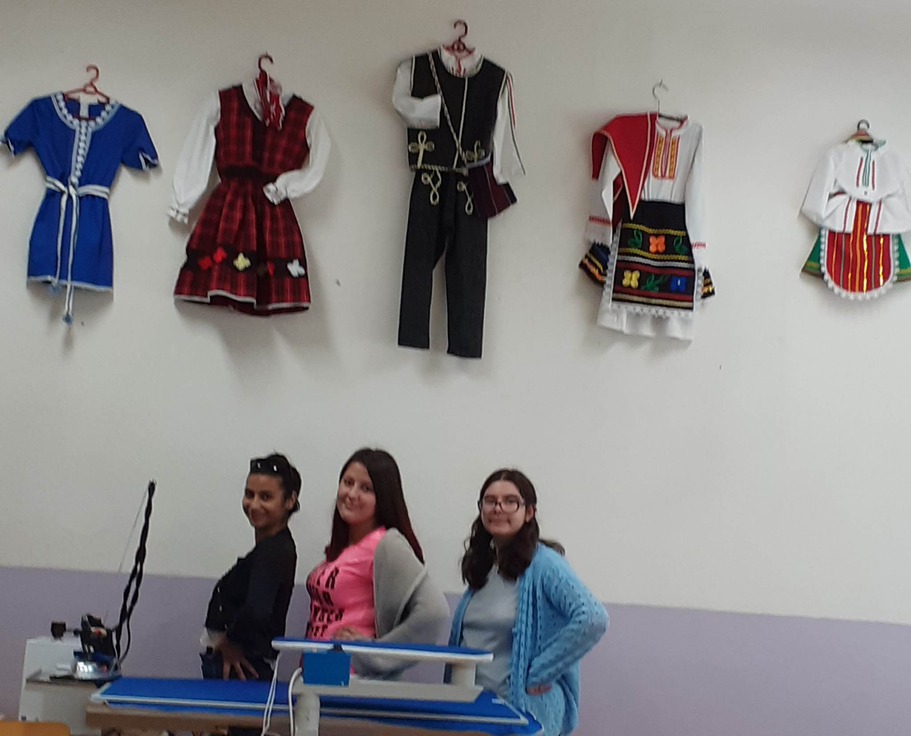
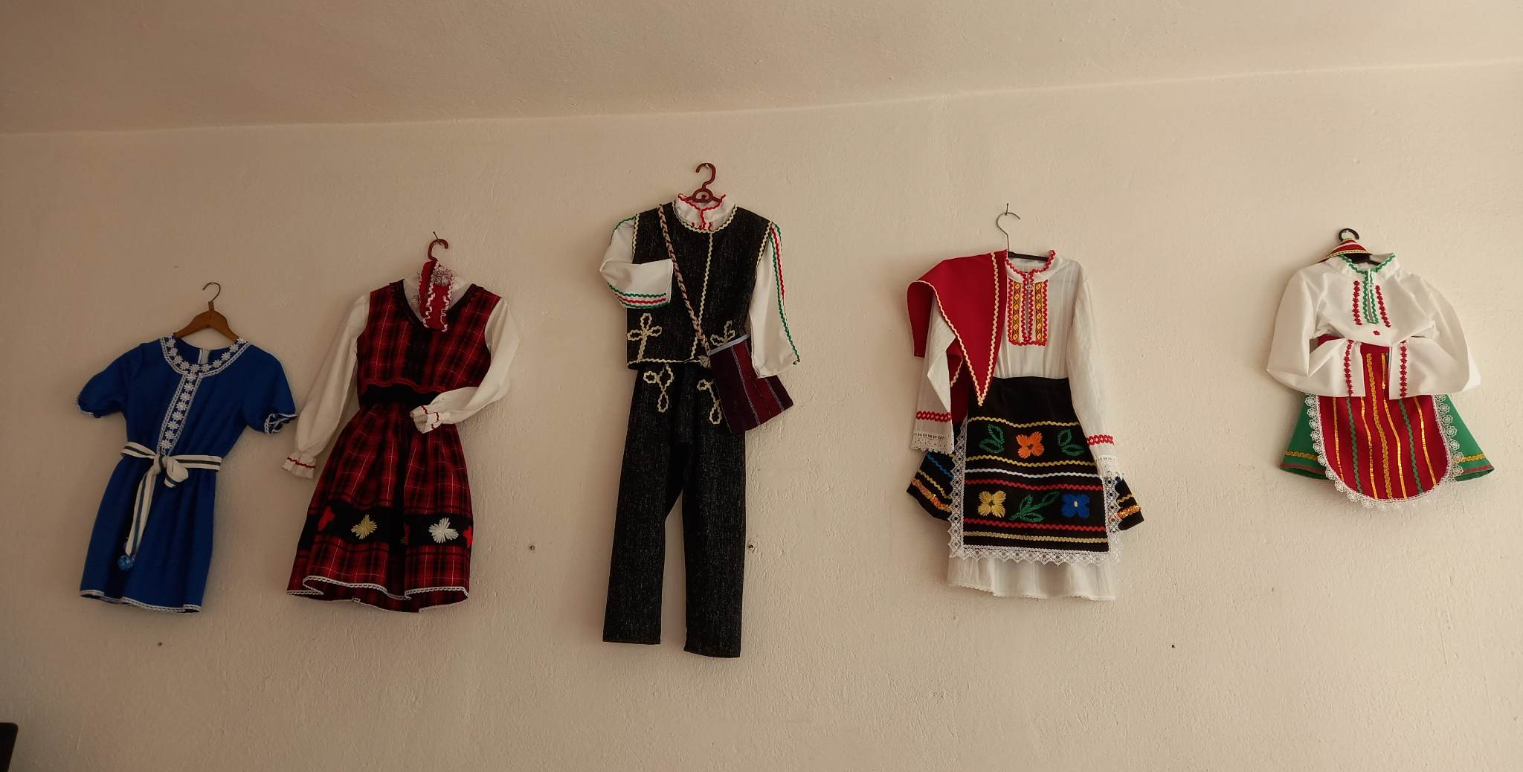
Проведен открит урок с групата „Моден дизайн“ с ръководител Анна Ганчева
Групата по маден дизайн представи свои изделия, а именно традиционни български носии.

Slide 22
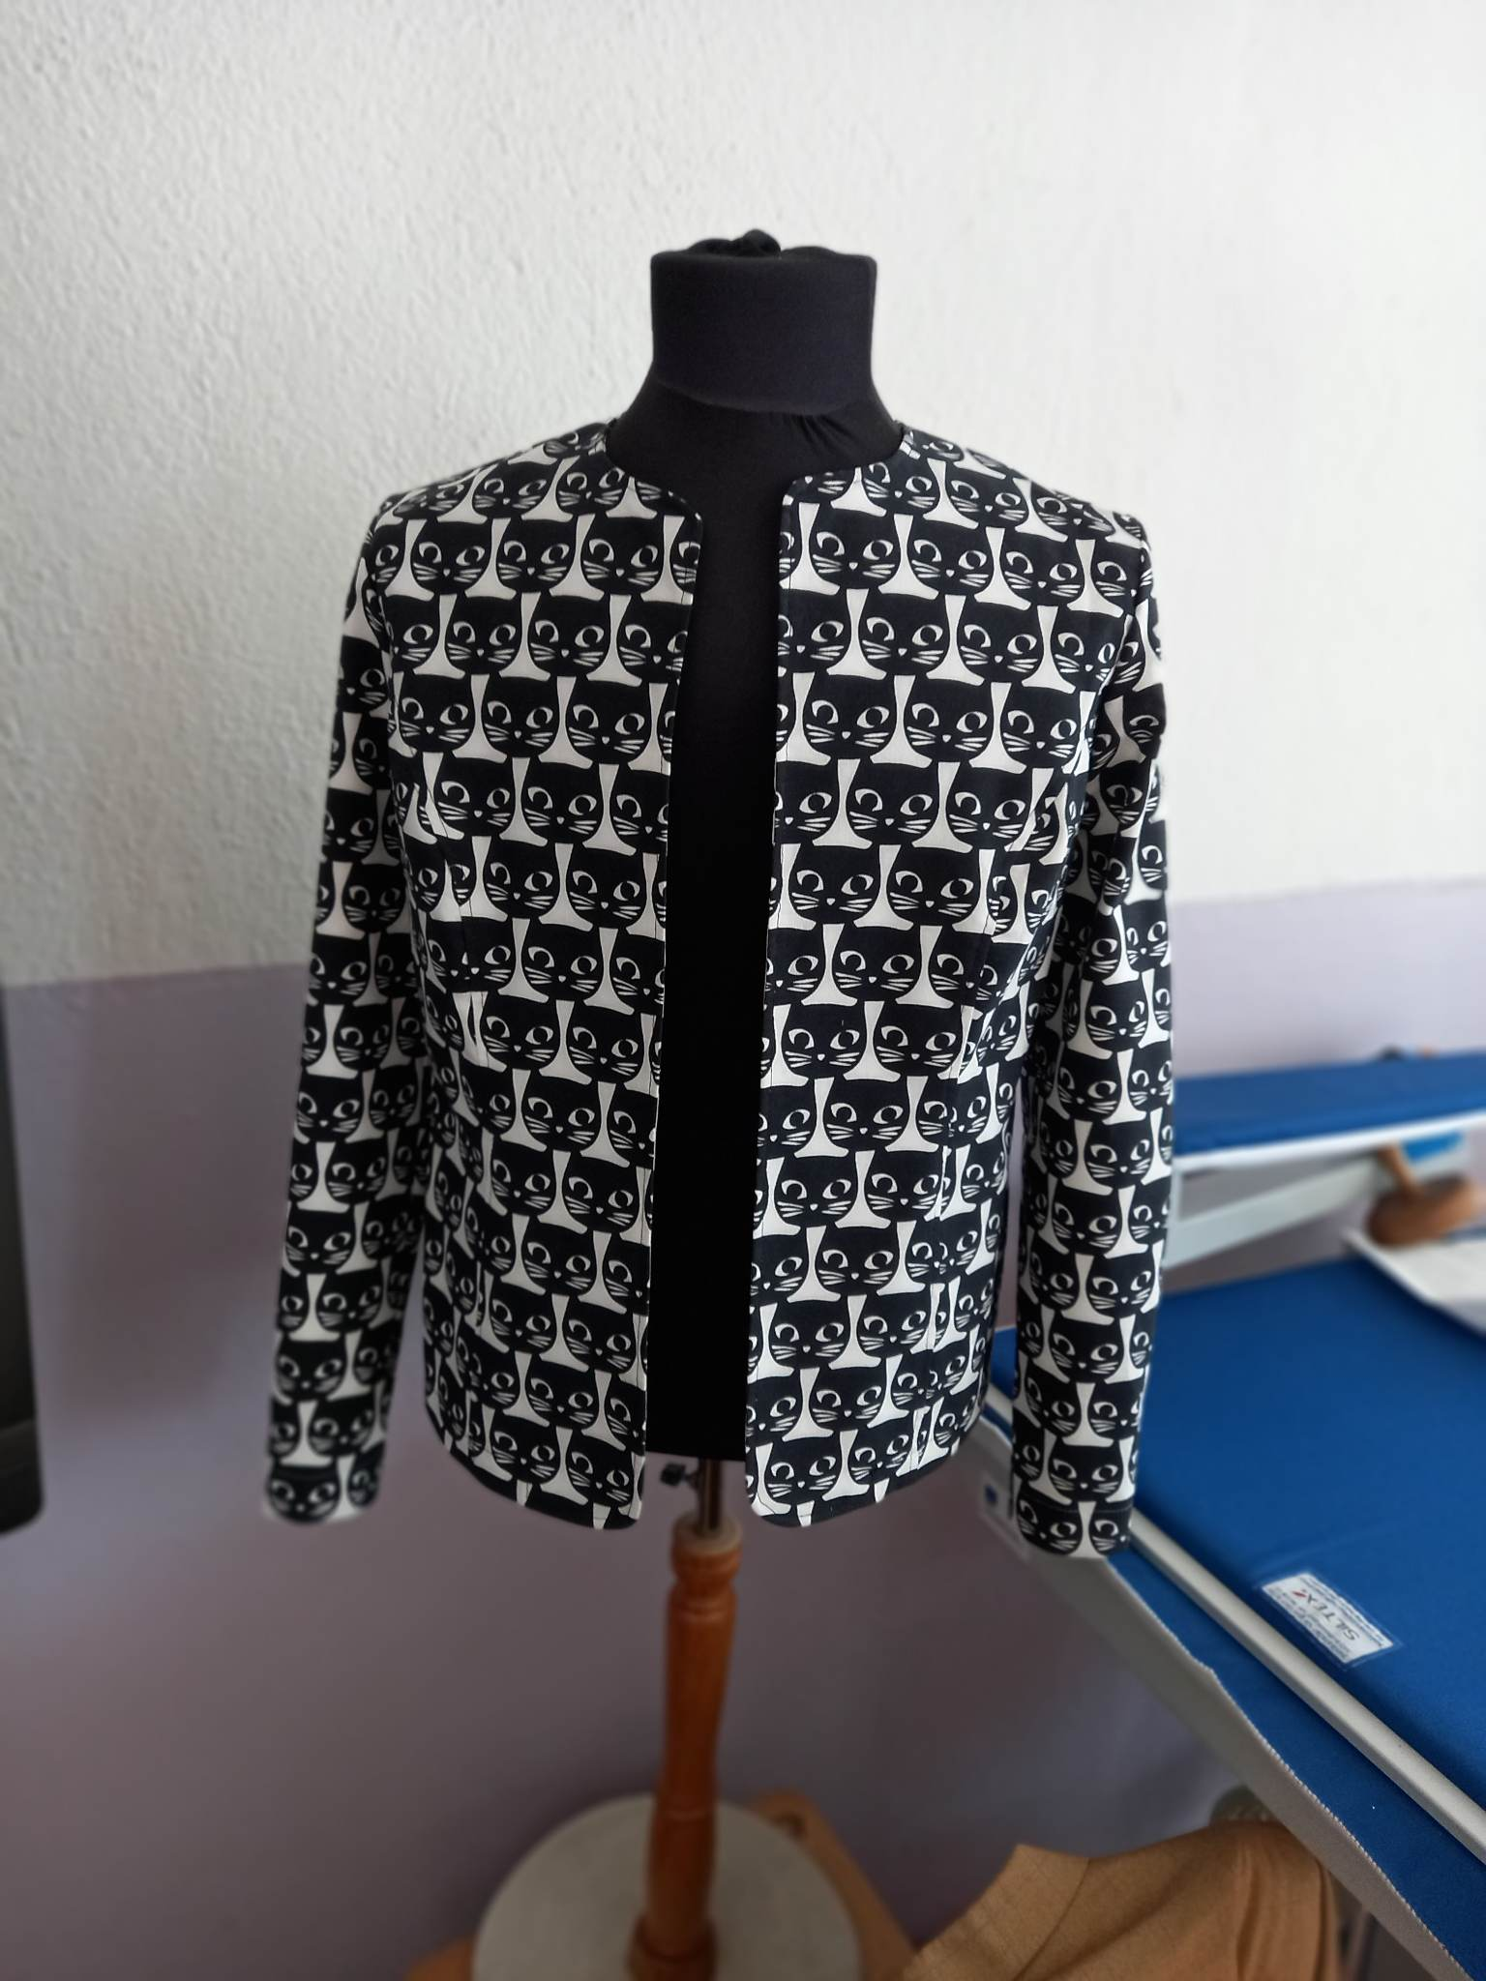
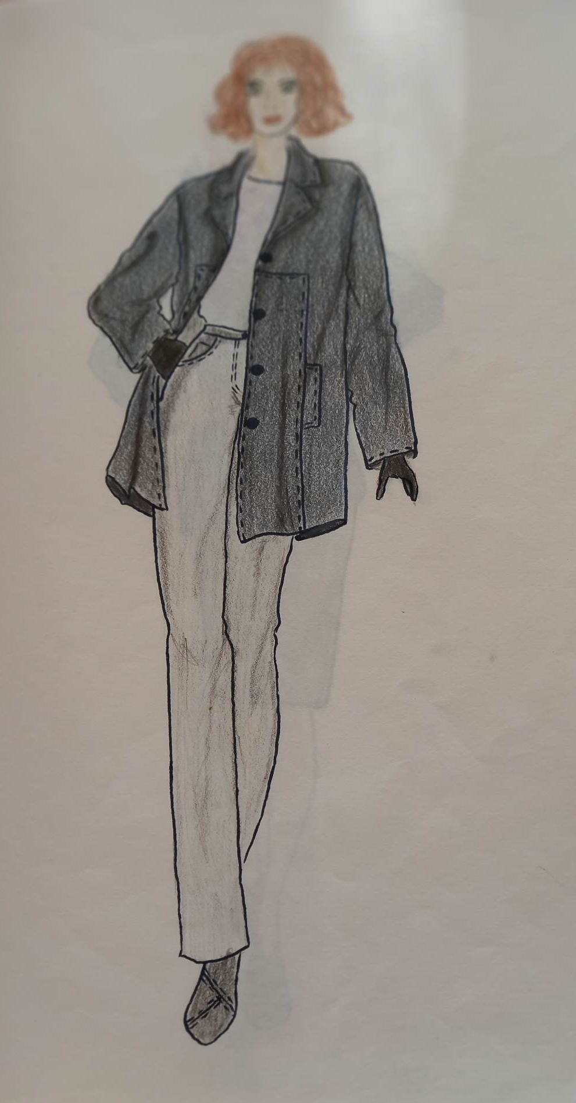
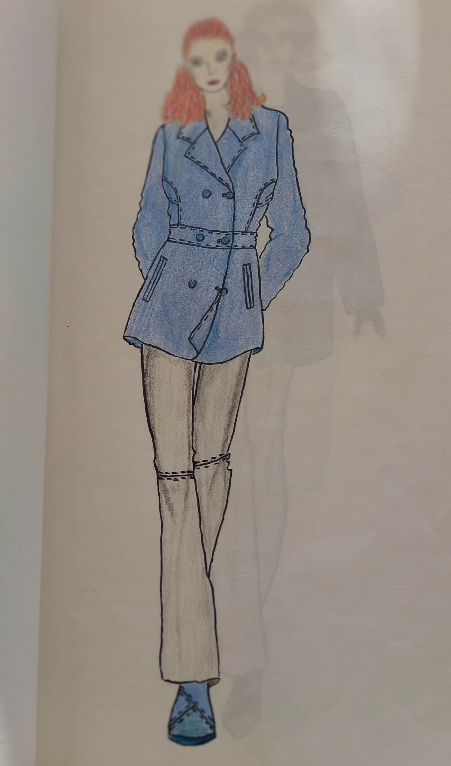
Проведен открит урок с групата „Моден дизайн“ с ръководител Анна Ганчева
Групата по мoден дизайн представи свои изделия и скици.

